Slide 1
概率统计及随机过程
北京航空航天大学国际学院

Slide 2
2.3 离散型随机变量及其概率分布
离散型随机变量：随机变量的取值全部取到的不相同的值是有限个或可列无限多个.
说明: 要掌握一个离散型随机变量 X 的统计规
律，必须且只需知道 X 的所有可能取值以及
每个可能值的概率.

Slide 3
2.3 离散型随机变量及其概率分布
定义3 设离散型随机变量 X 所有可能的值为x_{k} (k = 1, 2 , …), X 取各个可能值的概率即事件{X = x_{k}}的概率
P{X = x_{k}}= p_{k} , (k =1, 2…).
上式称为离散型随机变量 X 的概率分布(或)分布律.
性质: (1) p_{k} ≥ 0, k = 1, 2, …;
(2)
表格形式:
X | x₁ x₂ … x_{k} …
p_{k} | p₁ p₂ … p_{k} …

Slide 4
2.3 离散型随机变量及其概率分布
说明: 离散型随机变量的分布律和它的分布函
数可互相确定.
例1 将有区别的三只球随机地逐个放入编
号为1, 2, 3, 4的三个盒内(每盒容纳球的个数
不限), 以 X 表示有球盒子的最大号码, 求:
(1)随机变量 X 的分布律与分布函数;
(2) P{|X|≤ 2}.

Slide 5
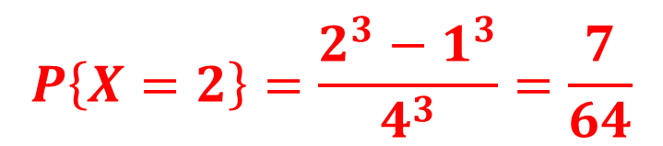
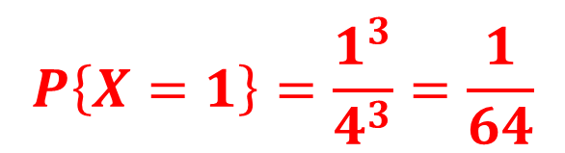
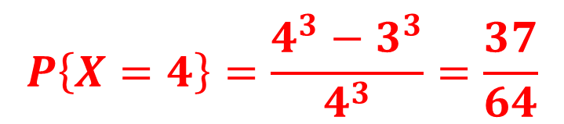
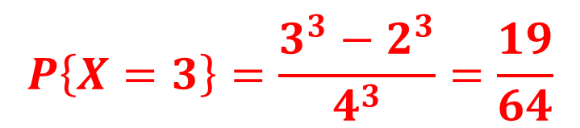
2.3 离散型随机变量及其概率分布
解:
(1) 随机变量 X 可能取值为1, 2, 3, 4,
且
$$P\left\{X=1\right\}=\frac{1^{3}}{4^{3}}=\frac{1}{64}$$
$$P\left\{X=2\right\}=\frac{{2^{3}−1}^{3}}{4^{3}}=\frac{7}{64}$$
$$P\left\{X=3\right\}=\frac{{3^{3}−2}^{3}}{4^{3}}=\frac{19}{64}$$
$$P\left\{X=4\right\}=\frac{{4^{3}−3}^{3}}{4^{3}}=\frac{37}{64}$$
即 X 的分布律为
X | 1 | 2 | 3 | 4
P_{k} | 1/64 | 7/64 | 19/64 | 37/64

Slide 6
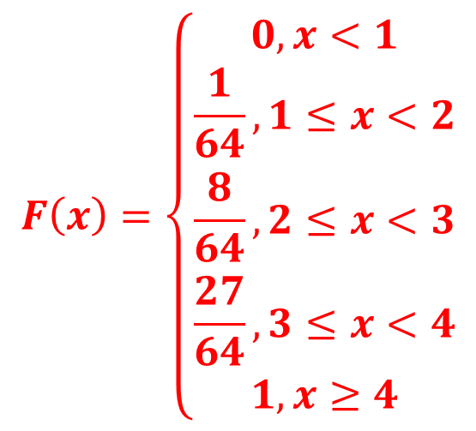
2.3 离散型随机变量及其概率分布
X | 1 | 2 | 3 | 4
P_{k} | 1/64 | 7/64 | 19/64 | 37/64
于是
$$F\left(x\right)=\left\{\begin{aligned}0, x<1 \\ \frac{1}{64}, 1≤x<2 \\ \frac{8}{64}, 2≤x<3 \\ \frac{27}{64},3≤x<4 \\ 1, x≥4\end{aligned}\right.$$

Slide 7
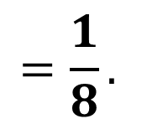
2.3 离散型随机变量及其概率分布
X | 1 | 2 | 3 | 4
P_{k} | 1/64 | 7/64 | 19/64 | 37/64
(2) 根据随机变量的定义
P{|X|≤ 2} = P{−2 ≤ X ≤ 2}
$$=\frac{1}{8}.$$
= P{X = 1} + P{X = 2}
注: 离散型随机变量 X 的分布律不但具有与分布
函数相同的作用, 而且它比分布函数更直接、更
简便的描述了随机变量的取值规律. 以后, 会更多
使用分布律来描述离散型随机变量.
作业: P45 第3, 4, 8, 11.

